Slide 1
Noviembre 08 de 2023
Comportamiento del IPC
de alimentos y bebidas
no alcohólicas
Octubre de 2023

Slide 2
IPC división de alimentos y bebidas no alcohólicas en
Octubre de 2023
Variación mensual, año corrido y anual (2022-2023)
En octubre el IPC de la división de los alimentos y bebidas no alcohólicas registró una variación de 0,20% con respecto al mes anterior.
En lo corrido del año (enero - octubre), el precio de los alimentos y bebidas no alcohólicas presentó una variación de 5,92% con respecto a diciembre del año anterior.
En octubre de 2023 el precio de los alimentos y bebidas no alcohólicas presentó una variación de 10,36% en comparación con octubre de 2022.
Fuente: DANE. Cálculos UPRA

Slide 3
Variación mensual por división de gasto octubre 2023
En octubre, la división de alimentos y bebidas no alcohólicas registró un aumento de 0,20% con respecto al mes de septiembre, y se ubicó 0,05 puntos porcentuales por debajo de la variación nacional (0,25%) siendo la quinta división con menor variación este mes.
Fuente: DANE. Cálculos UPRA

Slide 4
Variación mensual
IPC total vs IPC alimentos y bebidas no alcohólicas
Octubre (2021-2023)
En octubre de 2023
0,20%
fue la variación mensual del IPC de alimentos y bebidas no alcohólicas
respecto al mismo mes del año pasado, cuando fue de 1,21%
-1,01 p.p.
Fuente: DANE. Cálculos UPRA

Slide 5

Comportamiento mensual de los precios al consumidor de los principales alimentos en octubre de 2023
Producto | Variación (%) | Contribución (p.p)*
Papas | 19,14 | 0,374
Frutas frescas | 2,41 | 0,157
Huevos | 1,00 | 0,045
Leche | 0,32 | 0,024
Quesos y productos afines | 0,76 | 0,022
Pan | 0,13 | 0,006
Otros derivados de la leche | 0,29 | 0,004
Legumbres y hortalizas en conserva | 0,47 | 0,002
Hortalizas y legumbres frescas | 0,06 | 0,002
Frutos secos y nueces | 1,37 | 0,001
Durante el mes de octubre de 2023 los alimentos con mayor contribución al aumento de precios fueron:
Fuente: DANE. Cálculos UPRA . *Contribución en el IPC de alimentos y bebidas no alcohólicas

Slide 6

Comportamiento mensual de los precios al consumidor
de los principales alimentos
en octubre de 2023
Producto | Variación (%) | Contribución (p.p)*
Cebolla | -10,90 | -0,181
Naranjas | -11,44 | -0,051
Aceites comestibles | -1,43 | -0,048
Carne de res y derivados | -0,34 | -0,044
Legumbres secas | -1,79 | -0,030
Yuca para consumo en el hogar | -4,17 | -0,025
Carne de aves | -0,29 | -0,023
Tomate de árbol | -4,99 | -0,022
Plátanos | -0,82 | -0,018
Maíz y sus derivados | -1,89 | -0,008
Durante el mes de octubre de 2023 los alimentos con mayor contribución a la disminución de precios fueron:
Fuente: DANE. Cálculos UPRA *Contribución en el IPC de alimentos y bebidas no alcohólicas

Slide 7
Variación año corrido por divisiones de gasto octubre 2023
En lo corrido del año hasta octubre, y con respecto a diciembre del año anterior, la división de alimentos y bebidas no alcohólicas registró un aumento de 5,92%, ubicándose 2,35 puntos porcentuales por debajo de la variación nacional (8,27%) siendo la tercera división con menor variación en el año.
Fuente: DANE. Cálculos UPRA

Slide 8
Variación año corrido
IPC de alimentos y bebidas no alcohólicas
Enero-octubre (2021-2023)
respecto al mismo periodo del año pasado, cuando fue de 22,66%
fue la variación año corrido del IPC de alimentos y bebidas no alcohólicas
En octubre de 2023
5,92%
-16,74 p.p.
Fuente: DANE. Cálculos UPRA

Slide 9
Comportamiento año corrido de los precios al consumidor de los principales alimentos
Octubre de 2023
Producto | Variación (%) | Contribución (p.p)*
Frutas frescas | 29,80 | 1,617
Leche | 12,27 | 0,859
Carne de aves | 7,37 | 0,582
Tomate | 43,26 | 0,540
Carne de res y derivados | 3,08 | 0,405
Pan | 7,94 | 0,336
Huevos | 3,47 | 0,164
Productos de rio y mar (incluye congelados y enlatados) | 3,48 | 0,124
Quesos y productos afines | 4,16 | 0,121
Otros derivados de la leche | 7,86 | 0,108
En lo corrido del año los alimentos con mayor contribución al aumento de precio fueron:
Fuente: DANE. Cálculos UPRA . *Contribución en el IPC de alimentos y bebidas no alcohólicas

Slide 10
Comportamiento año corrido de los precios al consumidor
de los principales alimentos
Octubre de 2023
Producto | Variación (%) | Contribución (p.p)*
Plátanos | -9,98 | -0,250
Yuca para consumo en el hogar | -26,59 | -0,224
Papas | -8,27 | -0,222
Aceites comestibles | -4,41 | -0,161
Legumbres secas | -7,83 | -0,148
Zanahoria | -23,78 | -0,073
Cebolla | -3,41 | -0,055
Maíz y sus derivados | -9,08 | -0,041
En lo corrido del año los alimentos con mayor contribución a la disminución de precios fueron:
Fuente: DANE. Cálculos UPRA *Contribución en el IPC de alimentos y bebidas no alcohólicas

Slide 11
Variación anual por divisiones de gasto octubre 2023
En el mes de octubre de 2023, y con respecto al mismo mes del año anterior, la división de alimentos y bebidas no alcohólicas registró un aumento de 10,36%, ubicándose 0,12 puntos porcentuales por debajo de la variación nacional (10,48%), siendo la sexta división con menor variación en este periodo.
Fuente: DANE. Cálculos UPRA

Slide 12
Variación anual
IPC de alimentos y bebidas no alcohólicas
Octubre (2020-2023)
En octubre de 2023
10,36%
fue la variación anual del IPC de alimentos y bebidas no alcohólicas
-16,66 p.p.
respecto al mismo periodo del año pasado, cuando fue de 27,02%
Fuente: DANE. Cálculos UPRA

Slide 13
Comportamiento anual de los precios al consumidor de los principales alimentos
Octubre (2023/2022)
Producto | Variación (%) | Contribución (p.p)*
Leche | 19,55 | 1,339
Frutas frescas | 20,97 | 1,272
Tomate | 78,09 | 0,817
Carne de res y derivados | 5,26 | 0,705
Carne de aves | 8,46 | 0,690
Papas | 28,61 | 0,570
Arroz | 9,67 | 0,567
Pan | 11,52 | 0,492
Huevos | 7,91 | 0,374
Quesos y productos afines | 11,65 | 0,329
En los últimos 12 meses los alimentos con mayor contribución al aumento de precio fueron:
Estos alimentos pesaron el 53,8% dentro del total de la división de alimentos y bebidas no alcohólicas y contribuyeron con 7,15 puntos porcentuales dentro de la variación anual del 10,36% del IPC de los alimentos y bebidas no alcohólicas.
Fuente: DANE. Cálculos UPRA . *Contribución en el IPC de alimentos y bebidas no alcohólicas

Slide 14
Comportamiento anual de los precios al consumidor
de los principales alimentos
Octubre (2023/2022)
Producto | Variación (%) | Contribución (p.p)*
Yuca para consumo en el hogar | -30,09 | -0,277
Aceites comestibles | -3,47 | -0,130
Legumbres secas | -3,70 | -0,070
Zanahoria | -15,96 | -0,047
Maíz y sus derivados | -6,96 | -0,032
Tomate de árbol | -5,09 | -0,025
Naranjas | -4,51 | -0,021
En los últimos 12 meses los alimentos que disminuyeron de precio fueron:
Fuente: DANE. Cálculos UPRA *Contribución en el IPC de alimentos y bebidas no alcohólicas

Slide 15
Variación anual del IPC de los alimentos con mayor contribución
2020
2021
2022
2020
2021
2022
2020
2021
2022
2020
2021
2022
Fuente: DANE. Cálculos UPRA

Slide 16
Variación anual del IPC de los alimentos con mayor contribución
2020
2021
2022
2020
2021
2022
2020
2021
2022
2020
2021
2022

Slide 17
Variación anual IPC alimentos y bebidas no alcohólicas vs. TRM 23 años: octubre de 2000– octubre de 2023
Septiembre de 2022
-Dos años seguidos de una fuerte devaluación (59,2% ago-2015 y 38,6% feb-2016) que impactó el costo de los insumos agropecuarios
-Paro camionero
-Fenómeno de La Niña
Agosto de 2022
Fuente IPC: DANE. Cálculos UPRA Fuente TRM: Superintendencia Financiera de Colombia - SFC

Slide 18
Noviembre 08 de 2023
Comparativo IPC
de alimentos y bebidas
no alcohólicas
Otros países
Septiembre de 2023
Índice de precios de los alimentos de la FAO
Octubre de 2023

Slide 19
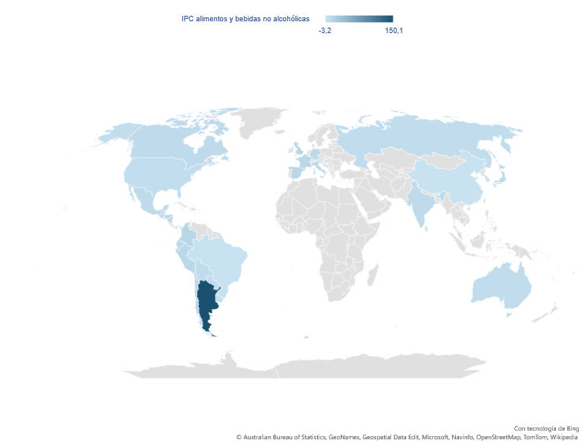
Variación anual alimentos y bebidas no alcohólicas principales países de referencia septiembre de 2023*
Indicadores internacionales: https://datosmacro.expansion.com/ipc y https://es.tradingeconomics.com/
*No se incluyó Venezuela al no contar con información oficial actualiza

Slide 20
IPC total y de alimentos y bebidas no alcohólicas países región
Variación anual
IPC total septiembre de 2023
Variación anual alimentos y bebidas no alcohólicas septiembre de 2023
Indicadores internacionales: https://datosmacro.expansion.com/ipc y https://es.tradingeconomics.com/
No se incluyó Venezuela al no contar con información oficial actualiza

Slide 21
La variación del índice muestra como la inflación mundial de los alimentos sigue cediendo
Variación anual del índice de precios de los alimentos de la FAO y sus grupos de productos básicos
Octubre de 2023 (precios internacionales)
Fuente: FAO Food Price Index en https://www.fao.org/worldfoodsituation/foodpricesindex/es.
Notes:
El índice de precios de los alimentos de la FAO consiste en una medida de la variación mensual de los precios internacionales de cinco grupos de productos básicos: cereales, aceites vegetales, productos lácteos, carne y azúcar. Estos se ponderan con las cuotas medias de exportación para un periodo determinado

Slide 22

Noviembre 08 de 2023
Gracias
Visita nuestro portal
upra.gov.co

